Slide 1
Bab 6
SISTEM INFORMASI MANAJEMEN 8/E
Raymond McLeod, Jr. and George Schell
Konsep Sistem
Copyright 2001 Prentice-Hall, Inc.
6-<number>
Notes:
1

Slide 2
Empat Tipe-Tipe Model
1) Model Fisik
  Gambaran tiga dimensi seperti model skala
2) Model Naratif
  Ucapan atau tulisan
3) Model Grafik
  Garis Abstrak, simbol, atau bentuk
4) Model Matematis
  Persamaan:
2PS
EOQ =
M
6-<number>
Notes:
2

Slide 3
Model Grafik pada
Konsep Kuantitas Pesanan Ekonomis
Biaya
Biaya Total
Biaya Pemeliharaan
Biaya Pembelian
0
EOQ
Kuantitas Pesanan
6-<number>
Notes:
3

Slide 4
Penjualan
Pesanan
Konsumen
Penjualan Pesanan
1.
Edit Penjualan Pemesanan
Edit Penjualan Pesanan
Edit Penjualan Pesanan
2.
Memasuki Penjualan
Data Pemesanan
1.
Data Penjualan Pesanan
Penjualan Pesanan
Enter Sales Orders
Memasuki Penjualan
Data Pesanan
Penjualan
Pesanan
3.
Memasuki Penjualan
Data Pesanan
Pesanan Penjualan
File sejarah
2.
Persiapan Penjualan
Laporan Pesanan
3.
Laporan Penjualan Pesanan
Pesanan penjualan File Sejarah
Laporan Penjualan Pemesanan
Manajer Penjualan
A. A Diagram Arus
B. A Diagram arus Data
6-<number>
Notes:
5

Slide 5
Penggunaan dari beberapa Model
Keempat model memfasilitasi proses pemahaman dan komunikasi
Model Matematisnya juga dapat digunakan untuk memprediksi masa depan
6-<number>
Notes:
5

Slide 6
Sistem Model pada Umumnya
Diagram Grafik yang didampingi naratif dapat menggambarkan keseluruhan organasasi keseluruhan menggunakan sistem kerangka kerja
Sistem fisik:
  Arus Material
  Arus Manusia (SDM)
  Arus Mesin
  Arus Uang
6-<number>
Notes:
6

Slide 7
Sistem Fisik Perusahaan
Sumber Daya
Input
Proses Transformasi
Sumber Daya
Output
Tapal Batas Perusahaan
6-<number>

Slide 8
Sistem Konseptual
Sistem Jaringan Terbuka
Sistem Jaringan Tertutup
Kontrol Manajemen
Pemrosesan Informasi
6-<number>
Notes:
8

Slide 9
Sistem Jaringan Tertutup
Timbal Balik
Mekanisme
Kontrol
Timbal Balik
Sumber Daya
Input
Proses
Transformasi
Sumber daya
Output
6-<number>
Notes:
9

Slide 10
Sistem Fisik Perusahaan
Sebagai suatu sistem kontrol
Informasi
Management
Informasi
Sumber Daya
Input
Proses
Transformasi
Sumber Daya
Output
6-<number>
Notes:
10

Slide 11
Laporan Penjualan sebuah
Produk yg berpindah cepat
Year-to-Date % of Total
Item Number Item Description Sales Volume Year-to-Date Sales
400293 BRAKE PIPE $1,702.93 .068
319421 DOOR HANDLE GASKET 1,624.00 .065
786402 CLUTCH DRIVEN PLATE 1,403.97 .056
190796 CARPET SNAP 1,102.00 .044
001007 SPARK PLUG 1,010.79 .040
739792 HOSE CLIP 949.20 .038
722210 RUBBER PLUG 946.73 .038
410615 UPPER DOOR HINGE 938.40 .038
963214 REAR TUBE SHOCK 922.19 .037
000123 NEEDLE VALVE 919.26 .037
Totals $11,519.47 .461
6-<number>

Slide 12
Informasi yg dikumpulkan dari Elemen sistem Fisik
Management
Informasi
Informasi
Sumber Daya
Input
Proses
Transformasi
Sumber Daya
Output
6-<number>
Notes:
12

Slide 13
Laporan Analisis Pemasok
Item Number: 410615
Item Description: Engsel Pintu Atas
SUPPLIER LAST UNIT DAYS TO PCT.
NUMBER NAME DATE P.O. # QTY. PRICE RECEIPT REJECTS
3062 CARTER 7/12 1048-10 360 $8.75 12 .00
& SONS
4189 PACIFIC 4/13 962-10 350 9.10 08 .02
MACHINING
0140 A.B. 1/04 550-10 350 8.12 03 .00
MERRIL
2111 BAY AREA 8/19 1196-10 360 11.60 19 .04
6-<number>

Slide 14
Sebuah Laporan Status Pekerjaan
Menyediakan Informasi
Tentang Proses Transformasi
Job Number: 84-182
Customer: Wankel Automotive
Status Terbaru
Step 4-weld supports to frame
Department 410-Welding
Date and Time Begun-10/8; 10:15A
Projected Job Completion-10/14; 9:30A
NEXT PROCESS
Step 5-paint frame
Department 632-Paint
6-<number>

Slide 15
Pemroses Informasi mentransformasikan
data Ke dalam Informasi
Information
Information
Information
Management
Processor
Data
Input
Transformation
Process
Output
Resources
Resources
6-<number>
Notes:
15

Slide 16
Sistem Pengertian ( cont.)
Dimensi Informasi
Kaitan
Ketelitian
Ketepatan waktu
Kelengkapan
Terlalu banyak Informasi disebut ‘ Kelebihan Informasi’
6-<number>
Notes:
16

Slide 17
Sistem Konseptual (cont.)
Standard
  Mengukur Kinerja yg dpt diterima
  Biasanya diungkapkan dgn bahasa yang spesifik
  Untuk mengontrol sistem fisik
  Terdiri dari:
    Management
    Pemroses Informasi
    Standar
Tujuan
  Sistem bertujuan memperoleh sasaran/tujuan
  Sistem memilki satu atau lebih tujuan
6-<number>

Slide 18
Perbandingan antara Standar dan Tujuan
Tujuan Kinerja Standar
Memuaskan kebutuhan konsumen
Mencapai volume penjualan tahunan setidak-tidaknya $25 juta
Mempertahankan 20% pangsa pasar
Menjaga tingkat pertumbuhan tahunan sebesar 15%
Menghasilkan ROI bagi pemilik perusahaan
Membayar dividen kpd pemegang saham setiap 3 bulan
Mempertahankan harga saham perusahaan diatas $85 per lembar
Merealisasikan keuntungan setelah pajak sebesar 15%
Mempertahankan rekor kecelakaan di hari bebas
Menjaga tingkat turnover karyawan dibawah 10%
Beroperasi dgn efisien
Investasi dimasa depan
Investasi min.15% dari total pendapatan dalam hal penelitian dan pengembangan
Membangun sumber daya pemasok
Mencapai persediaan tidak lebih dari 2% dalam persediaan selama setahun
Menjaga sejumlah pesanan diblkng kurang dari 5% dari total pesanan yg diproses
Beroperasi scr etis
Tidak memilki aksi legal yg menciptakan pertentangan antara perusahaan, konsumen, pemasok dan pemerintah
6-<number>

Slide 19
Standar Kinerja dibuat tersedia bagi Manajemen
Dan Pemroses Informasi
Standar
Informasi
Informasi
Management
Pemroses
Informasi
Data
Sumber Daya
Input
Proses
Transformasi
Sumber Daya
Output
6-<number>
Notes:
19

Slide 20
Sistem Konseptual (cont.)
Management dengan pengecualian
  Membandingkan standar dengan output informasi suatu sistem
  Manager ikut terlibat disaat sistem jauh diluar ukuran kinerja yang dpt diterima
  Kapabilitas didukung dengan adanya CBIS
6-<number>

Slide 21
Sistem Konseptual (cont.)
Faktor-Faktor Sukses Kritis(CSFs)
  CSF merupakan salah satu kegiatan perusahaan yg memilki pengaruh kuat terhadap kemampuan perusahaan untu mencapai tujuannya.
  Perusahaan memilki multiple CSFs
  CSFs memilki fokus perhatian pada porsi dari sebuah aktivitas perusahaan.
6-<number>

Slide 22
Perubahan yang Dibuat dalam Sistem Fisik Melalui Arus Keputusan
Standar
Keputusan
Informasi
Pengolah
Informasi
Manajemen
Data
Sumberdaya Masukan
Proses
perubahan
Sumberdaya Keluaran
6-<number>
Notes:
20

Slide 23
Sistem Konseptual (Lanj.)
Arus Keputusan
  Data diubah menjadi informasi oleh pengolah informasi
  Manajer mengubah informasi menjadi keputusan
6-<number>

Slide 24
Model Sistem Umum Perusahaan
Lingkungan
Standar
Informasi
dan
Data
Keputusan
Informasi
Manajemen
Pengolah
informasi
Data
Sumberdaya
Fisik
Sumberdaya
Fisik
Sumberdaya
masukan
Proses
Perubahan
Sumberdaya
keluaran
6-<number>
Notes:
21

Slide 25
Model Sistem Umum dalam Konteks
Membantu mengatur perusahaan
Memberikan stabilitas
Memberikan gambaran mental dari apa yang diharapkan
6-<number>
Notes:
23

Slide 26
Masalah - Baik dan Buruk
Pemecahan masalah
  Menekan efek berbahaya
  Memanfaatkan kesempatan untuk keuntungan
Keputusan
  Tindakan memilih strategi atau aksi
6-<number>
Notes:
2

Slide 27
Unsur-unsur Pemecahan Masalah
}
Keadaan yang diinginkan
Keadaan yang lancar
Hambatan
  Internal -- terbatasnya sumber daya
  Lingkungan -- tekanan yang membatasi arus
Perbedaan = Kriteria Solusi
6-<number>
Notes:
3

Slide 28
Masalah
Unsur2 masalah
-proses penyelesaian
Unsur2 pemecahan masalah
Solusi
Pengganti
Standar
Keadaan yang diinginkan
Pemecah
masalah
(manager)
Keadaan yang lancar
Hambatan
Informasi
Solusi
6-<number>
Notes:
4

Slide 29
Masalah vs Gejala
Mengetahui perbedaan
  Gejala yang dihasilkan oleh masalah
  Masalah yang menyebabkan gejala
  Ketika masalah tersebut diperbaiki gejala akan berhenti, namun tidak sebaliknya
6-<number>
Notes:
5

Slide 30
Struktur Masalah
Tersusun
  Elemen dan hubungan dipahami
Tidak tersusun
  Tidak ada elemen atau hubungan dipahami
Setengah tersusun
  Beberapa elemen dipahami
Konsep DSS manajer dan komputer bekerja bersama-sama menuju solusi
6-<number>
Notes:
6

Slide 31
Struktur Masalah
DSS
Computer
Solve
Manager
Solve
Tersusun
Setengah-tersusun
Tidak tersusun
6-<number>
Notes:
7

Slide 32
Pendekatan Sistem
John Dewey, 1910
Profesor filsafat Columbia
1. Kenali kontroversi
2. Timbang tuntutan alternatif
3. Membentuk sebuah keputusan
Masalah
Solusi
6-<number>
Notes:
8

Slide 33
Tahapan dan Langkah-langkah Pendekatan Sistem
Tahap I: Upaya Persiapan
Langkah 1. Lihat perusahaan sebagai suatu sistem
Langkah 2. Kenali sistem lingkungan
Langkah 3. Mengidentifikasi subsistem perusahaan
Tahap II: Upaya Definisi
Langkah 4. Melanjutkan dari sistem ke tingkat subsistem
Langkah 5. Menganalisis bagian-bagian sistem dalam urutan tertentu
Tahap III: Upaya Solusi
Langkah 6. Mengidentifikasi alternatif solusi
Langkah 7. Evaluasi alternatif solusi
Langkah 8. Pilih solusi terbaik
Langkah 9. Mengimplementasikan solusi
Langkah 10. Menindaklanjuti untuk memastikan bahwa solusi tersebut efektif
Keputusan dibuat pada setiap langkah
definisi dan fase solusi
6-<number>
Notes:
10

Slide 34
Upaya Persiapan
Langkah 1 Lihat perusahaan sebagai suatu sistem
Langkah 2 Mengenali sistem lingkungan
Langkah 3 Mengidentifikasi subsistem perusahaan
- Tempat bisnis
- Tingkat manajemen
- Arus sumberdaya
Langkah-langkah yang diambil dalam urutan apapun atau pada saat yang sama
6-<number>
Notes:
12

Slide 35
The Systems Approach Requires Decision Making
FASE
LANGKAH
KEPUTUSAN
4. Melanjutkan dari sistem ke tingkat subsistem.
5. Menganalisis bagian-bagian sistem dalam urutan tertentu.
6. Mengidentifikasi solusi alternatif.
7. Mengevaluasi alternatif solusi.
8. Pilih solusi terbaik.
9. Mengimplementasikan solusi.
10. Menindaklanjuti untuk memastikan bahwa solusi tersebut efektif.
Dimana masalahnya?
Apakah data baru yang perlu dikumpulkan, atau data yang sudah ada?
Bagaimana data ini dikumpulkan ?
Apa yang menyebabkan masalah?
Berapa banyak alternatif yang harus diidentifikasi?
Apakah alternatif ini layak?
Kriteria mana yang harus digunakan?
Bagaimana masing-masing alternatif mengukur setiap kriteria?
Apakah semua kriteria memiliki bobot yang sama?
Apakah ada informasi yang cukup untuk membuat pilihan?
Alternatif mana yang mengukur terbaik untuk kriteria ?
Kapan solusi ini harus diimplementasikan?
Bagaimana seharusnya solusi diimplementasikan?
Siapa yang harus melakukan evaluasi?
Seberapa baik solusi memenuhi tujuan?
Upaya Definisi
Upaya Solusi
6-<number>

Slide 36
Setiap area fungsional adalah sebuah Subsistem
Presiden
Subsistem Pemasaran
Subsistem Produksi
Subsistem Keuangan
Subsistem SDM
Subsistem jasa informasi
6-<number>
Notes:
16

Slide 37
Sesuatu Pemicu Upaya Definisi
Pemicunya bisa berupa:
1. Suatu tindakan
2. Berjalannya waktu
3. Dari dalam perusahaan atau lingkungan
6-<number>
Notes:
20

Slide 38
Upaya Definisi
Langkah 4: Penerimaan dari Sistem ke Tingkat Subsystem
- Setiap tingkat adalah sistem
- Apakah subsistem terintegrasi ke dalam sebuah unit yang berfungsi dengan lancar?
- Apakah subsistem perlu dipecah lebih lanjut?
6-<number>
Notes:
21

Slide 39
Upaya Definisi (Lanj..)
Langkah 5: Menganalisa Bagian Sistem dalam urutan tertentu
1. Evaluasi standar. harus valid, realistis, dimengerti, terukur
2. Bandingkan output sistem dengan standar
3. Evaluasi manajemen
4. Evaluasi pengolah informasi
5. Mengevaluasi input dan sumber daya input
6. Mengevaluasi proses transformasi
7. Mengevaluasi sumber daya output
6-<number>
Notes:
23

Slide 40
Setiap Bagian dari Sistem Dianalisis dalam urutan
1.
Standar
3.
4.
Manajemen
Pengolah
Informasi
5.
6.
7.
2.
+
Sumberdaya masukan
Proses Perubahan
Sumberdaya
keluaran
Masukan
Keluaran
6-<number>
Notes:
24

Slide 41
Upaya Solusi
Langkah 6: Identifikasi alternatif
  Temukan cara yang berbeda untuk memecahkan masalah yang sama
    Brainstorming/
    Joint Application Design (JAD) session
Langkah 7: Mengevaluasi alternatif solusi
Langkah 8: Pilih solusi terbaik
    Analisa
    Pertimbangan
    Perundingan
6-<number>
Notes:
27

Slide 42
Langkah terakhir upaya solusi
Langkah 9: Implementasikan solusi
Langkah 10: Tindak lanjut untuk memastikan bahwa solusi tersebut efektif
6-<number>
Notes:
32

Slide 43

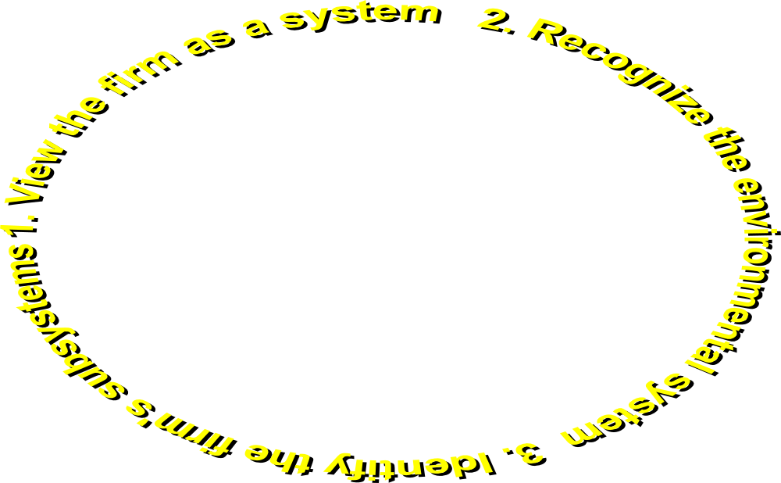
Sebuah Model Integratif Pendekatan Sistem
Definition Effort
4. Proceed from a system to a subsystem level
5. Analyze system parts in a certain sequence
Solution Effort
6. Identify alternative solutions
7. Evaluate the alternative solutions
8. Select the best solution
9. Implement the solution
10. Follow-up to ensure solution is effective
6-<number>

Slide 44
Ulasan Pendekatan Sistem
Mengintegrasikan setiap langkah dari pendekatan sistem yang merupakan tantangan manajerial
Upaya persiapan manajerial merupakan titik awal yang baik
Selanjutnya, manajer terlibat dalam penguraian fungsional
  Upaya definisi
Akhirnya, manajer memecahkan masalah
  Upaya solusi
6-<number>

Slide 45
Ringkasan
Model adalah abstraksi dari kenyataan
  Empat jenis model
  Model sistem umum
Sistem fisik
Sistem konseptual
Pengolah informasi
  Komputer
  Bukan komputer
6-<number>

Slide 46
Ringkasan (Lanj.)
Manajemen dengan pengecualian
Pemecahan masalah manajerial
Managerial problem solving
Klasifikasi masalah
  Tersusun
  Tidak tersusun
Penggunaan pendekatan sistem
6-<number>

